Slide 1
PURMEESEARCH
스토리보드
2018E7307김찬호
최초작성일 | 2022-05-27 | 승인일
버전 | 내용 | 작성자 | 수정일 | 승인일
Ver.01 | 초안 작성 및 내부 수정 | 김찬호 | 2022-05-27
Ver.02 | 가맹점 조회 페이지 수정 | 김찬호 | 2022-05-29
Ver.03 | 관리자 페이지 추가 | 김찬호 | 2022-06-01

Slide 2
Index
IA
사용자 페이지
관리자 페이지
정보구조도(IA)
메인 페이지
로그인
푸르미 카드
가맹점 조회
공지사항
고객센터
로그인
메인 페이지
관리자 계정관리
회원관리
공지사항관리
고객센터관리

Slide 3
IA

Slide 4
사용자 페이지
메인 페이지
Login
푸르미 카드
가맹점 조회
비밀번호 찾기
공지사항
고객센터
공지확인
질문하기

Slide 5
관리자 페이지
로그인
메인 페이지
관리자 계정 관리
회원 관리
공지사항 관리
고객센터 관리

Slide 6
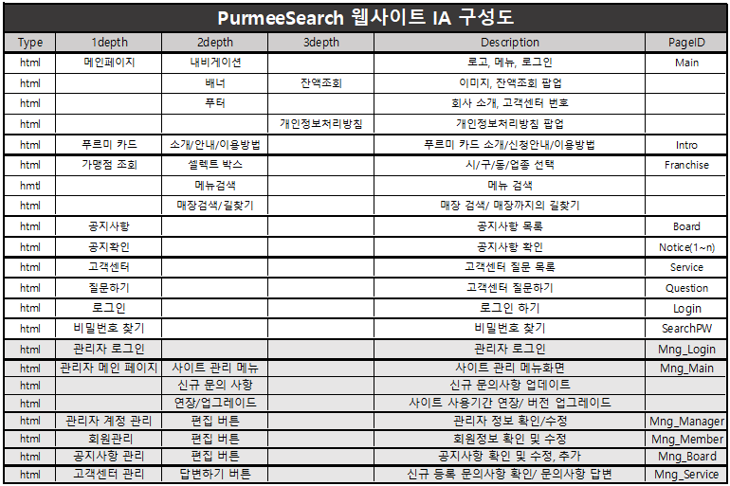

Slide 7
사용자 페이지

Slide 8
MAIN

Slide 9

사이트 명 | PURMEE SEARCH | 화면 명 | 메인 페이지 | 작성일 | 2022-05-27
위치정보 | Main
화면설명
1. 로고, 메뉴, 로그인,이미지 배너 2. (배너)간편 잔액조회 버튼 클릭->잔액조회 팝업 창, 잔액조회 메뉴 클릭->잔액조회 팝업 창 생성 3. 고객센터 번호 배너
1
로그인
푸르미 카드 소개 잔액조회 가맹점 조회 공지사항 고객센터
결식 어린이를 위한 푸르미 카드 가맹점을 찾아줍니다
이미지
2
간편 잔액조회
Customer Center
1544-3674
개인정보처리방침
문의사항 1544-3674
3
지자체와 협약하여 아동급식전자카드를 운영하는 대행사 입니다.
아동급식카드 신청은 주소지 주민센터를 통하여 문의 하시기 바랍니다.

Slide 10
사이트 명 | PURMEE SEARCH | 화면 명 | 메인 페이지 | 작성일 | 2022-05-27
위치정보 | Main
화면설명
1. 카드 잔액조회 팝업(간편잔액조회 버튼 , 잔액조회 메뉴 누를 시 생성) ->카드번호 16자리 입력 후 잔액조회 버튼 누를 시 잔액조회 결과 팝업 생성
1
로그인
푸르미 카드 소개 잔액조회 가맹점 조회 공지사항 고객센터
x
카드잔액조회
결식 어린이를 위한 푸르미 카드 가맹점을 찾아줍니다
카드번호 16자리
1
잔액조회
이미지
2
간편 잔액조회
카드 앞면의 카드번호 16자리를 입력하고 잔액조회 버튼을 눌러주세요
Customer Center
1544-3674
개인정보처리방침
문의사항 1544-3674
3
지자체와 협약하여 아동급식전자카드를 운영하는 대행사 입니다.
아동급식카드 신청은 주소지 주민센터를 통하여 문의 하시기 바랍니다.

Slide 11
사이트 명 | PURMEE SEARCH | 화면 명 | 메인 페이지 | 작성일 | 2022-05-27
위치정보 | Main
화면설명
1. 카드 잔액조회 결과 팝업 조회한 카드번호의 잔액이 나타난다.
1
로그인
푸르미 카드 소개 잔액조회 가맹점 조회 공지사항 고객센터
x
카드잔액조회
결식 어린이를 위한 푸르미 카드 가맹점을 찾아줍니다
1
고객님의 카드 잔액정보는 다음과 같습니다.
조회결과
이미지
2
카드번호
현재잔액
2568-145-25694
간편 잔액조회
56250원
Customer Center
1544-3674
개인정보처리방침
문의사항 1544-3674
3
지자체와 협약하여 아동급식전자카드를 운영하는 대행사 입니다.
아동급식카드 신청은 주소지 주민센터를 통하여 문의 하시기 바랍니다.

Slide 12
사이트 명 | PURMEE SEARCH | 화면 명 | 메인 페이지 | 작성일 | 2022-05-27
위치정보 | Main
화면설명
1. (Footer)개인정보처리방침 클릭->개인정보 처리방침 팝업 창 2. 회사소개, 문의사항 번호 3. 클릭 시 페이지 맨 위 바라봄
1
개인정보처리방침
문의사항 1544-3674
3
2
㈜푸르미코리아는
지자체와 협약하여 아동급식전자카드를 운영하는 대행사 입니다.
아동급식카드 신청은 주소지 주민센터를 통하여 문의 하시기 바랍니다.

Slide 13
사이트 명 | PURMEE SEARCH | 화면 명 | 메인 페이지 | 작성일 | 2022-05-27
위치정보 | Main
화면설명
1. 개인정보 처리방침 팝업 창
1
로그인
푸르미 카드 소개 잔액조회 가맹점 조회 공지사항 고객센터
1
개인정보처리방침
결식 어린이를 위한 푸르미 카드 가맹점을 찾아줍니다
(주)푸르미코리아>('http://www.purmeecard.com'이하 '푸르미카드')은(는) 개인정보보호법에 따라 이용자의 개인정보 보호 및 권익을 보호하고 개인정보와 관련한 이용자의 고충을 원활하게 처리할 수 있도록 다음과 같은 처리방침을 두고 있습니다.
<(주)푸르미코리아>('푸르미카드') 은(는) 회사는 개인정보처리방침을 개정하는 경우 웹사이트 공지사항(또는 개별공지)을 통하여 공지할 것입니다.
○ 본 방침은부터 2012년 3월 1일부터 시행됩니다.
이미지
2
간편 잔액조회
로고
3
개인정보처리방침
문의사항 1544-3674
4
㈜푸르미코리아는
지자체와 협약하여 아동급식전자카드를 운영하는 대행사 입니다.
아동급식카드 신청은 주소지 주민센터를 통하여 문의 하시기 바랍니다.

Slide 14
푸르미 카드

Slide 15
사이트 명 | PURMEE SEARCH | 화면 명 | 푸르미 카드 | 작성일 | 2022-05-27
위치정보 | Intro
화면설명
푸르미 카드 소개 푸르미 카드 신청안내 푸르미 카드 이용방법
로그인
푸르미 카드 소개 잔액조회 가맹점 조회 공지사항 고객센터
푸르미 카드 소개
1
푸르미 카드 소개
내용
2
신청안내
내용
3
이용방법
내용

Slide 16
가맹점 조회

Slide 17
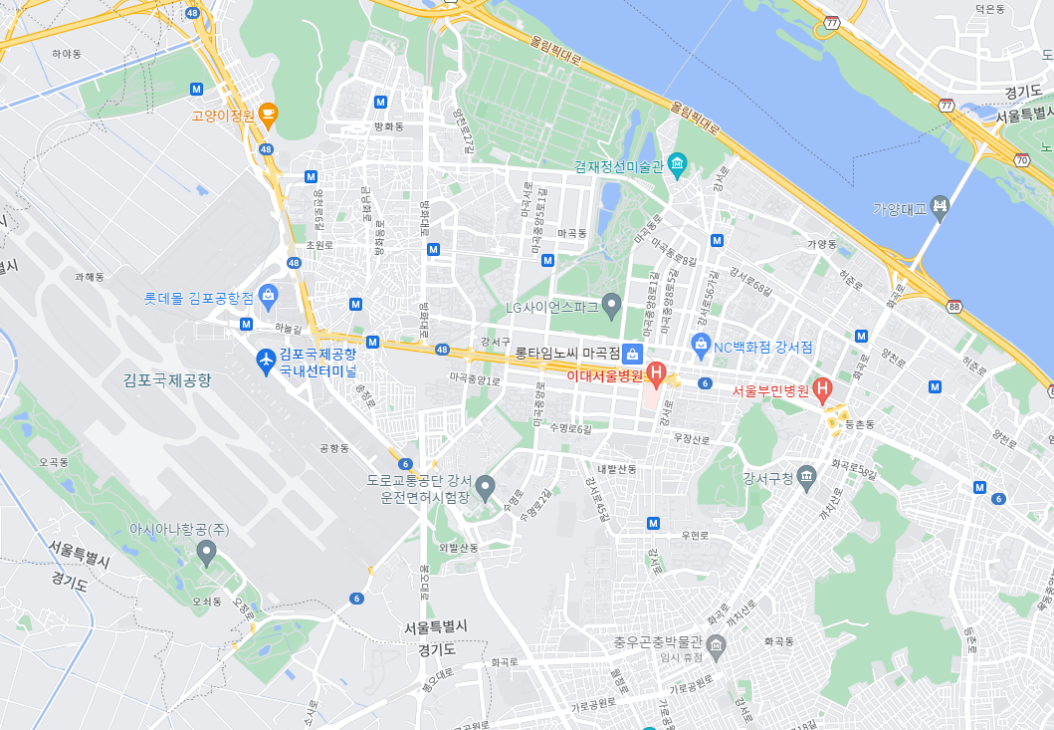
사이트 명 | PURMEE SEARCH | 화면 명 | 가맹점 조회 | 작성일 | 2022-05-27
위치정보 | Franchise
1
화면설명
시 /관할구 /관할동 /업종선택 , 메뉴검색 입력 후 검색-> 지도에 좌표 좌표 클릭 시 매장 정보 보여줌 팝업 창->매장검색/ 매장까지의 길찾기
로그인
푸르미 카드 소개 잔액조회 가맹점 조회 공지사항 고객센터
가맹점 조회
1
관할구
관할동
V
시 검색
V
V
선택하세요
선택하세요
선택하세요
업종
V
메뉴
선택하세요
메뉴를 입력하세요
검색
3
매장검색
길찾기
매장명 또는 주소
CU
인천광역시 부평구…
용자돈 돈까스
2
서울특별시 은평구 연서로22길 24 1층

Slide 18
사이트 명 | PURMEE SEARCH | 화면 명 | 가맹점 안내 | 작성일 | 2022-05-27
위치정보 | Franchise
1
화면설명
선택 박스( 시->구->동) ,업종
로그인
푸르미 카드 소개 잔액조회 가맹점 조회 공지사항 고객센터
가맹점 조회
1
관할구
관할동
V
시 검색
V
V
선택하세요
선택하세요
선택하세요
업종
선택하세요
인천광역시 강원도 광주광역시 경상남도
울산광역시 전라북도
V
메뉴
선택하세요
메뉴를 입력하세요
검색
매장검색
길찾기
매장명 또는 주소
CU
인천광역시 부평구…

Slide 19
공지사항

Slide 20
사이트 명 | PURMEE SEARCH | 화면 명 | 공지사항 | 작성일 | 2022-05-27
위치정보 | Board
화면설명
1. 공지사항 테이블 클릭-> 공지 확인 페이지 이동
로그인
푸르미 카드 소개 잔액조회 가맹점 조회 공지사항 고객센터
공지사항
번호 | 제목 | 등록일 | 조회수
1
1
D
2022.05.22
12
2
C
2022.05.22
21
3
B
2022.05.22
53
4
A
2022.05.22
42
1

Slide 21
사이트 명 | PURMEE SEARCH | 화면 명 | 공지사항>공지확인 | 작성일 | 2022-05-27
위치정보 | Notice(1~n)
화면설명
1. 작성된 공지사항 확인 페이지 2. 목록으로 버튼 누르면 공지사항 페이지로 돌아간다.
로그인
푸르미 카드 소개 잔액조회 가맹점 조회 공지사항 고객센터
1
공지사항
제목
등록일 |  | 조회수
내용
2
목록으로

Slide 22
고객센터

Slide 23

사이트 명 | PURMEE SEARCH | 화면 명 | 고객센터 | 작성일 | 2022-05-27
위치정보 | Service
1
화면설명
문의 카테고리 지정 질문내용 검색 질문하기 버튼 클릭 시 질문하기 페이지 이동(로그인 미완료 시 로그인 페이지로) 버튼 클릭 시 질문에 대한 답변
로그인
푸르미 카드 소개 잔액조회 가맹점 조회 공지사항 고객센터
고객센터
1
전체 | 회원 | 문의 |
2
3
질문
질문하기
Q
질문
Q
질문
Q
질문
4

Slide 24
사이트 명 | PURMEE SEARCH | 화면 명 | 고객센터 | 작성일 | 2022-05-27
위치정보 | Service
1
화면설명
버튼 클릭 시 답변 다시 숨기기
로그인
푸르미 카드 소개 잔액조회 가맹점 조회 공지사항 고객센터
고객센터
전체 | 회원 | 문의 |
질문
질문하기
Q
질문
Q
질문
Q
질문
1
A
답변

Slide 25
사이트 명 | PURMEE SEARCH | 화면 명 | 고객센터>질문하기 | 작성일 | 2022-05-27
위치정보 | Question
1
화면설명
취소 시 이전 페이지 이동 보내기 클릭 시 질문 관리자에게 보내짐, 팝업 확인 시 이전 페이지 이동
로그인
푸르미 카드 소개 잔액조회 가맹점 조회 공지사항 고객센터
고객센터
1
2
질문하기
취소
보내기
제목
Dialog
내용
질문이 보내졌습니다.
Abort
확인
Cancel

Slide 26
로그인

Slide 27
사이트 명 | PURMEE SEARCH | 화면 명 | 로그인 | 작성일 | 2022-05-27
위치정보 | Login
화면설명
카드번호 16자리, 비밀번호 입력 후 로그인 버튼 누를 시 로그인 완료, 이전 페이지로 이동
로그인
카드번호 16자리를 입력하세요
비밀번호를 입력하세요
1
로그인
아이디 저장
비밀번호 찾기

Slide 28
사이트 명 | PURMEE SEARCH | 화면 명 | 로그인>비밀번호 찾기 | 작성일 | 2022-05-27
위치정보 | SearchPW
화면설명
아이디, 이메일 인증 후 인증번호 입력, 확인 버튼을 누를 시 비밀번호 팝업 창 생성
비밀번호 찾기
아래 본인 정보를 입력 후 인증번호요청 버튼을 누르시면 이메일로 인증번호가 발송됩니다.
Dialog
메일이 발송되었습니다.
아이디
아이디를 입력하세요
Abort
확인
Cancel
이메일
@
인증번호요청
이메일을 입력해주세요
인증번호입력
인증번호입력
1
확인

Slide 29
사이트 명 | PURMEE SEARCH | 화면 명 | 로그인>비밀번호 찾기 | 작성일 | 2022-05-27
위치정보 | SearchPW
화면설명
로그인 하러 가기 버튼 클릭 시 로그인 페이지 이동
비밀번호 찾기
아래 본인 정보를 입력 후 인증번호요청 버튼을 누르시면 이메일로 인증번호가 발송됩니다.
Dialog
회원님의 비밀번호는
Duf8du
입니다.
메일이 발송되었습니다.
1
아이디
아이디를 입력하세요
Abort
확인
Cancel
이메일
@
인증번호요청
1
이메일을 입력해주세요
로그인 하러 가기
인증번호입력
인증번호입력
2
확인

Slide 30
관리자 페이지

Slide 31
로그인

Slide 32
사이트 명 | PURMEE SEARCH | 화면 명 | 관리자 로그인 | 작성일 | 2022-05-31
위치정보 | Mng_Login
화면설명
관리자 로그인 페이지 -> 로그인 시 관리자 페이지로 이동
로그인
Id
Password
1
Login Member

Slide 33
MAIN

Slide 34
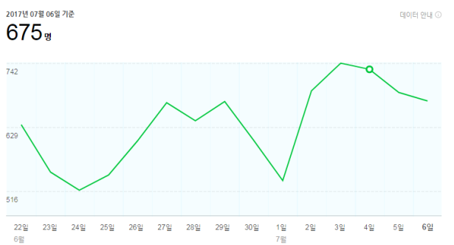
사이트 명 | PURMEE SEARCH | 화면 명 | 관리자 메인 페이지 | 작성일 | 2022-05-31
위치정보 | Mng_Main
5
화면설명
각 관리 페이지로 이동 메뉴 처리해야할 사항(신규) 방문자 현황 그래프 고객센터 문의 사이트 사용기간 연장/ 버전 업그레이드->메뉴화면 수정 가능
사이트 관리
연장/업그레이드
1
관리자 계정 관리
회원 관리
공지사항 관리
고객센터 관리
2
신규
3
답변 대기 문의
3
회원관리
0
3
방문자 현황
4
고객센터
Kcho1128 | 푸르미카드 이용시간 문의
chgim1128 | 푸르미카드 가맹점 문의
Kimch11 | 푸르미카드 신청방법 문의

Slide 35
관리자 계정 관리

Slide 36
사이트 명 | PURMEE SEARCH | 화면 명 | 관리자 계정 관리 | 작성일 | 2022-05-31
위치정보 | Mng_Manager
화면설명
관리자 계정 관리 페이지 편집 버튼을 눌러 관리자 정보 수정 가능
사이트 관리
연장/업그레이드
관리자 계정 관리
회원 관리
공지사항 관리
고객센터 관리
관리자 정보
2
편집
1
아이디 | kcho1128
비밀번호 | kch******
이름 | 김찬호
연락처 | 010-2978-8435
관리자 등급 | 일반관리자

Slide 37
회원관리

Slide 38
사이트 명 | PURMEE SEARCH | 화면 명 | 회원관리 | 작성일 | 2022-05-31
위치정보 | Mng_Member
화면설명
회원관리 페이지 편집 버튼을 눌러 회원정보 수정 가능 ex)차단여부
사이트 관리
연장/업그레이드
관리자 계정 관리
회원 관리
공지사항 관리
고객센터 관리
회원관리
2
편집
1
사용자ID | 비밀번호 | 이메일 | 접속일시 | 차단
dwios66 | Jxia****** | ksss@naver.com | 22.05.32 오후 1:32 | X
dwios66 | Jxia****** | ksss@naver.com | 22.05.32 오후 1:21 | X
dwios66 | Jxia****** | ksss@naver.com | 22.05.32 오후 12:43 | X
dwios66 | Jxia****** | ksss@naver.com | 22.05.32 오전 11:47 | X
dwios66 | Jxia****** | ksss@naver.com | 22.05.32 오전 12:19 | X
dwios66 | Jxia****** | ksss@naver.com | 22.05.31 오후 11:21 | X
dwios66 | Jxia****** | ksss@naver.com | 22.05.31 오후 11:19 | X

Slide 39
공지사항 관리

Slide 40
사이트 명 | PURMEE SEARCH | 화면 명 | 공지사항 관리 | 작성일 | 2022-06-01
위치정보 | Mng_Board
화면설명
공지사항 관리 페이지 편집 버튼을 눌러 공지사항 수정 및 추가 가능
사이트 관리
연장/업그레이드
관리자 계정 관리
회원 관리
공지사항 관리
고객센터 관리
공지사항 관리
1
2
편집
번호 | 제목 | 등록일 | 조회수
1
D
2022.05.22
12
2
C
2022.05.22
21
3
B
2022.05.22
53
4
A
2022.05.22
42
1

Slide 41
고객센터 관리

Slide 42
사이트 명 | PURMEE SEARCH | 화면 명 | 고객센터 관리 | 작성일 | 2022-06-01
위치정보 | Mng_Service
화면설명
신규 등록된 새 글 표시 답변하기 버튼 누를 시 질문의 대한 답변 가능
사이트 관리
연장/업그레이드
관리자 계정 관리
회원 관리
공지사항 관리
고객센터 관리
고객센터 관리
1
오늘 등록된 새 글 3건
번호 | 분류 | 제목 | 답변상태 | 답변하기
4 | 문의 | 푸르미 카드 이용시간 | 답변 전
3 | 문의 | 푸르미 카드 가맹점 | 답변 전
2 | 문의 | 푸르미 카드 신청방법 | 답변 전
1 | 회원 | 신고 | 답변완료
2
답변하기
답변하기
답변하기
답변하기

